Slide 1
Diferenças Comportamentais Entre Gêneros em Comunidades de Perguntas e Respostas
por Milena Araujo

Slide 2
Visão geral

Slide 3
Definições Importantes
Fontes de informação colaborativas
Comunidades de perguntas e respostas
Reputação
STEM
Estudo de gênero

Slide 4
Contexto
StackExchange
125 sites
5 milhões de usuários
10 milhões de perguntas
18 milhões de respostas
Gender Gap

Slide 5
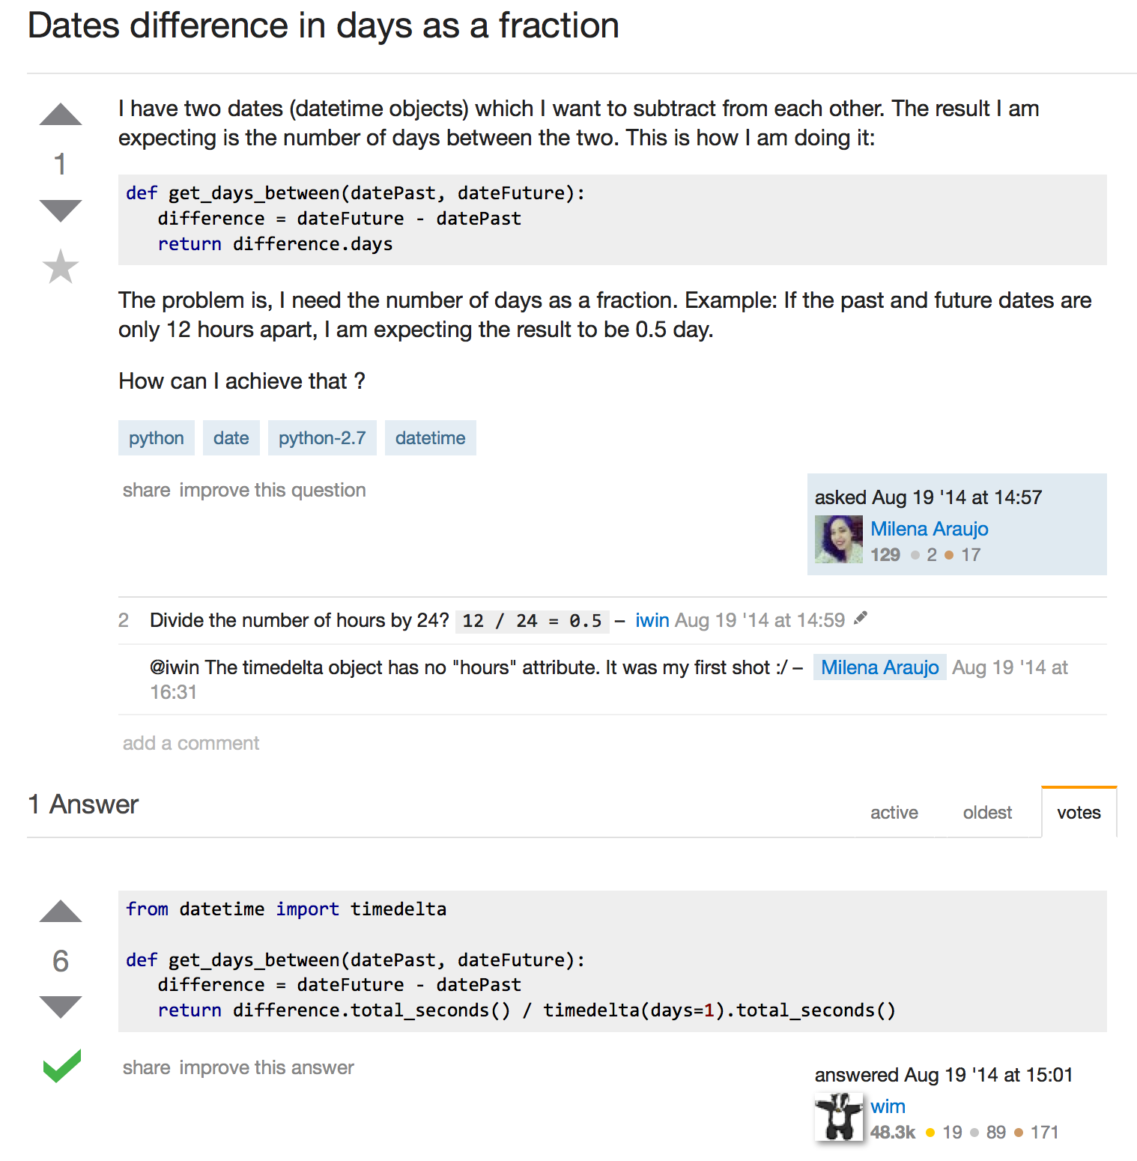

Slide 6
Motivação

Slide 7
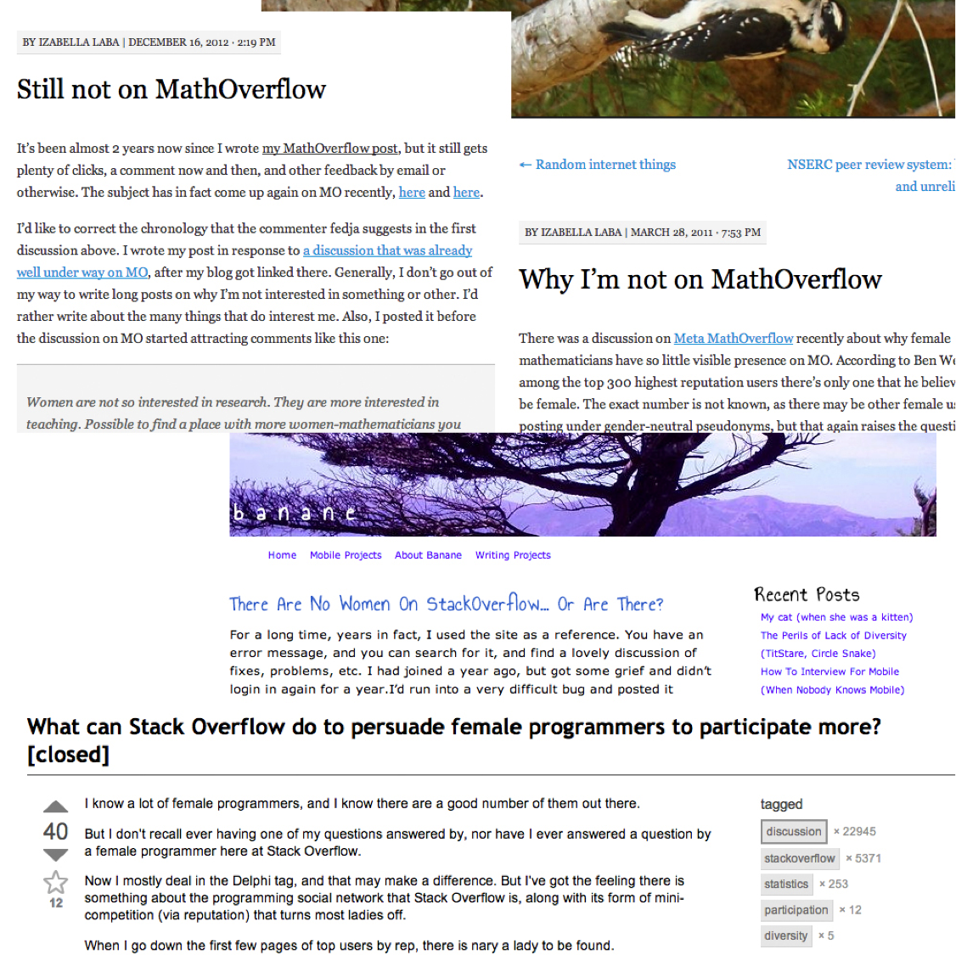

Slide 8
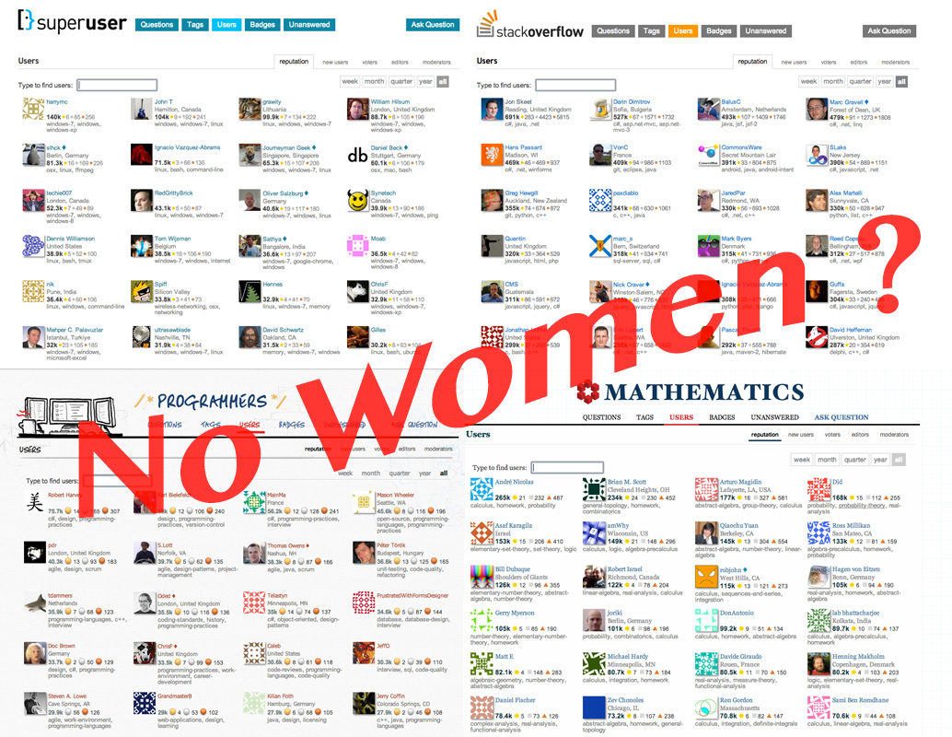

Slide 9
Motivação
Gender Gap
Empresas de Tecnologia
Comunidades OpenSource
StackOverflow
Estereótipos
Experiência pessoal

Slide 10
Motivação
Comunidade não diversa
Conteúdo com visão tendenciosa
Apenas uma parte da história é contada
Notes:
Como garantir que uma informação não é tendenciosa se o conteúdo é produzido por apenas uma parte da população?

Slide 11
objetivos

Slide 12
Objetivos
Identificar diferenças e similaridades no comportamento de homens e mulheres nas comunidades do StackExchange de modo a tentar justificar a ausência de mulheres

Slide 13
Fatos

Slide 14
Comunidades Online
Diferenças de comportamento online
IRC
MMORPG
FOSS
Competitividade
Notes:
Internet, linguagem utilizada
Nicks femininos no irc tendem a receber 25x mais harassment
MMORPG vê um crescimento em massa da sua população feminina, apesar de tudo. O número de mulheres ultrapassa o de homens
FOSS 5% - 2% de contribuições por parte das mulheres. Homens não têm noção do preconceito implícito
Feedback e competitividade

Slide 15
Mulheres em STEM
Preconceito na contratação
Performance de mulheres em STEM
Talento inato
Baixa autoconfiança
Notes:
Preconceito na contratação
Mulheres se dão tão bem quanto homens em Math tasks e têm notas maiores que eles em disciplinas STEM
Talento inato
Baixa autoconfiança

Slide 16
Abordagem

Slide 17
Comunidades do StackExchange
85 comunidades
6 categorias: Tecnologia, Cultura, Artes, Ciência, Negócios e Profissional
Destaque para as comunidades relacionadas a STEM

Slide 18
Usuários Participativos
Reputação maior que 50
Pelo menos uma contribuição

Slide 19
Identificação de Gênero
Automatizada
Global Name Data
Categoria | Comunidades | Mulheres | Homens
Negócios | 3 | 29 | 609
Cultura | 21 | 38 | 495
Artes | 15 | 70 | 788
Profissional | 2 | 80 | 800
Ciência | 12 | 52 | 796
Tecnologia | 32 | 127 | 2751
Notes:
Aqui usei medianas!

Slide 20
Comportamento
Quantidade
Qualidade
Dedicação
Contribuições ao longo do tempo
Registros ao longo do tempo

Slide 21
resultados

Slide 22
Igualdades
 | Perguntas | Respostas | Comentários | Total
Quantidade | 62 | 55 | 73 | 72
 | Taxa de Aceitação | Utilidade Média | Média das Perguntas
Qualidade | 76 | 74 | 71
 | Frequência | Tempo de Vida
Dedicação | 70 | 74
 | Contribuições | Registros
Ao Longo do Tempo | 60 | 71
Notes:
Total: 85

Slide 23
Notes:
Questions women

Slide 24
Notes:
Answers women

Slide 25
Notes:
Answers men (apenas duas comunidades deram diferença estatística para perguntas para homens)

Slide 26
Notes:
Contributions total women
Estes resultados nos mostram que mulheres que identificam seu gênero e que se engajam à comunidade, na maioria dos sites, não contribuem menos do que os homens. Ao contrário: quando podemos observar diferenças, elas são frequentemente apontam que mulheres contribuem mais do que homens.

Slide 27
Diferenças
Não encontramos um padrão relacionado às categorias onde podemos encontrar diferença significativa na avaliação de qualidade.

Slide 28
Dedicação
Homens têm um tempo de vida maior
Mulheres contribuem mais frequentemente
Notes:
Comunidades velhas
Quanto a diferença no tempo de vida, estas acontecem porque homens passam mais tempo na comunidade do que mulheres e o contrário acontece com relação à frequência de contribuição em dias ativos: mulheres contribuem mais frequentemente do que homens

Slide 29
Diferenças
Contribuições vindas de mulheres têm aumentado em um quarto das comunidades estudadas
Os registros por parte das mulheres têm aumentado, principalmente em comunidades de STEM
Notes:
Observando as contribuições de homens e mulheres ao longo do tempo notamos que em, aproximadamente, um quarto dos sites estudados a proporção das contribuições provenientes de mulheres está aumentando (20/60/5).
Apesar de não tão evidente, das comunidades que apresentaram diferença estatística quanto aos registos feitos por homens e mulheres ao longo do tempo é possível ver um padrão: os registros de mulheres têm aumentado (8/76/1).
Ambos resultados são mais visíveis se considerarmos apenas os sites relacionados a STEM: 16/25/3 para contribuições ao longo do tempo e 6/38/0 para a proporção de novos registros.

Slide 30
Implicações

Slide 31
Igualdades
Mulheres contribuem para o StackExchange!
Notes:
Saber que mulheres contribuem de maneira similar aos homens na maioria dos sites aponta que uma mulher que se cadastrar em um site aleatório do StackExchange provavelmente irá encontrar um ambiente que não a estimule a contribuir menos ou menos frequentemente que os homens

Slide 32
Diferenças
Perguntas e Respostas: STEM e não-STEM
Mulheres perguntam mais
Homens respondem mais em comunidades STEM
Influência da sua história e cultura
Notes:
Percepção de performance
Negativismo leva à desmotivação
Mulheres têm baixa auto estima quando o assunto é ciência
Apesar de não ser relacionada com sua real performance, a percepção que uma pessoa tem de sua capacidade cognitiva em um campo influencia como esta pessoa acha que se sairá em uma determinada tarefa. No mais, achar que não vai se dar bem em uma tarefa pode fazer com que, caso seja dada a opção, a pessoa não chegue a tentar realizar tal atividade. Mulheres acham que não são boas em tarefas sobre ciência e isso as influencia a não participar do campo. Isso pode explicar porque a proporção de mulheres é tão baixa nas comunidades sobre STEM, mas elas se dão tão bem quanto homens na maioria delas.

Slide 33
Tempo de Vida
Homens têm maior tempo de vida nas comunidades
Notes:
Apesar da frequência de contribuições de mulheres ser maior ...
Usuários que têm o tempo de vida maior na comunidade preferem responder à perguntar. No nosso estudo, verificamos que estes usuários são geralmente homens.

Slide 34
Modelos
Similaridades comunidades STEM e não STEM
Falta de mulheres gera mais falta de mulheres
Modelos
Notes:
Se olharmos para comunidades de áreas de STEM que são conhecidas por terem mais mulheres, observamos que o resultado é similar aos de comunidades não relacionadas à STEM.
O fato de outras mulheres não escolherem um determinado campo pode ser um sinal de que ele não seja bom para mulheres no geral estudos apontam que mulheres que têm contato com modelos em ciência podem mudar a sua postura com relação à disciplina de uma maneira positiva [37], e isto pode ter um impacto positivo em seus interesses educacionais
Comunidades na área de STEM com resultados similares aos não STEM
Falta de mulheres gera mais falta de mulheres
Mulheres que têm contato com modelos em ciência podem mudar a sua postura com relação à disciplina e isto pode ter um impacto positivo em seus interesses educacionais

Slide 35
Duas barreiras foram encontradas: uma para novatas e outra para mulheres engajadas
Notes:
Conseguimos enxergar claramente duas barreiras para a participação de mulheres nestes sites: uma na entrada, considerando a baixa proporção de contribuidoras e outra relacionada à partida antecipada de mulheres engajadas. Ambas as barreiras são mais expressivas nas maiores comunidades relacionadas a STEM

Slide 36
Conclusões

Slide 37
Conclusões
Existe mais igualdade do que se espera, especialmente em comunidades relacionadas a STEM e apesar da baixa proporção, mulheres têm o mesmo potencial que os homens nas comunidades estudadas.

Slide 38
Dúvidas, Críticas, sugestões?

Slide 39
Obrigada :D

